Slide 1
AWT
Abstract Window Toolkit (AWT) — это инструментарий классов в Java, который помогает программисту разрабатывать компоненты графического и графического интерфейса пользователя. Он является частью JFC (Java Foundation Classes
AWT API в Java в основном состоит из полного набора классов и методов, которые необходимы для упрощенного создания и управления графическим интерфейсом пользователя (GUI). Одной из важных особенностей AWT является то, что он зависит от платформы. Это означает, что инструменты AWT используют нативные наборы инструментов платформ, которые они внедряют.

Slide 2
Swing
Swing в Java является частью базового класса Java, который является независимым от платформы. Он используется для создания оконных приложений и включает в себя такие компоненты, как кнопка, полоса прокрутки, текстовое поле и т. д.
Панель — используется для организации компонентов в окне.
Рамка — полностью функционирующее окно со значками и заголовками.
Диалог — это как всплывающее окно, но не полностью функциональное, как рамка.

Slide 3
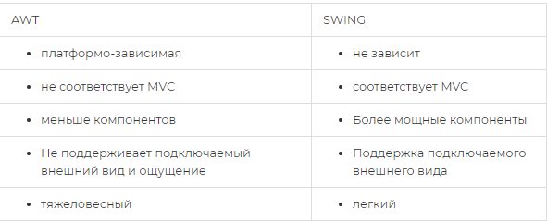
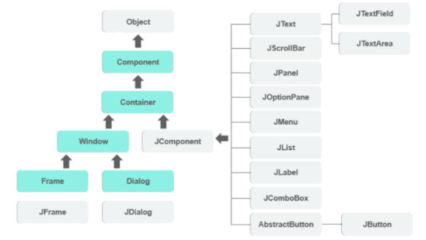
Разница между AWT и Swing
Иерархия

Slide 4
Все компоненты в свинге, такие как JButton, JComboBox, JList, JLabel, унаследованы от класса JComponent, который можно добавить в классы контейнера
Контейнеры — это окна, такие как рамка и диалоговые окна. Основные компоненты являются строительными блоками любого графического приложения. Такие методы, как setLayout, переопределяют макет по умолчанию в каждом контейнере. Контейнеры, такие как JFrame и JDialog, могут добавлять только компонент к себе.

Slide 5
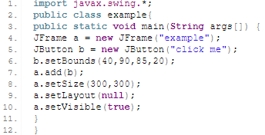
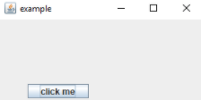
JButton Class
Он используется для создания помеченной кнопки. Использование ActionListener приведет к некоторым действиям при нажатии кнопки. Он наследует класс AbstractButton и не зависит от платформы.

Slide 6
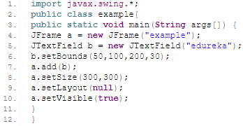
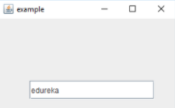
JTextField Class
Он наследует класс JTextComponent и используется для редактирования однострочного текста.

Slide 7
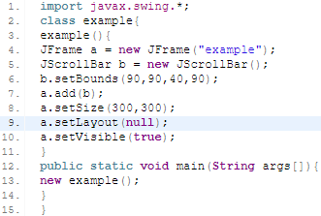
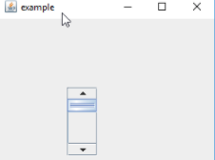
JScrollBar Class
Он используется для добавления полосы прокрутки, как горизонтальной, так и вертикальной.

Slide 8
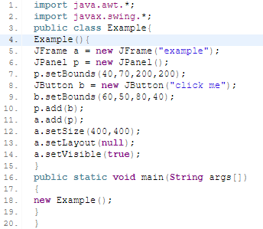
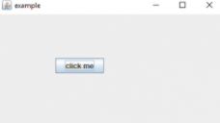
JPanel Class
Он наследует класс JComponent и предоставляет пространство для приложения, которое может присоединить любой другой компонент.

Slide 9
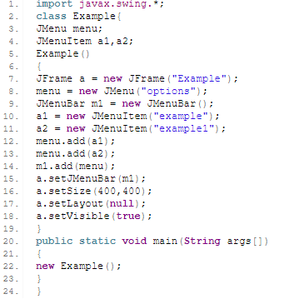

JMenu Class
Он наследует класс JMenuItem и является компонентом выпадающего меню, которое отображается из строки меню.

Slide 10
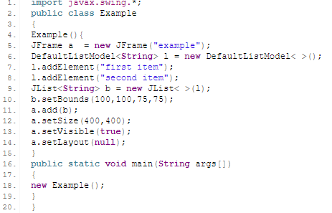

Класс JList
Он наследует класс JComponent, объект класса JList представляет список текстовых элементов.

Slide 11
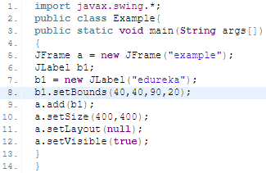

JLabel Class
Используется для размещения текста в контейнере. Он также наследует класс JComponent.

Slide 12
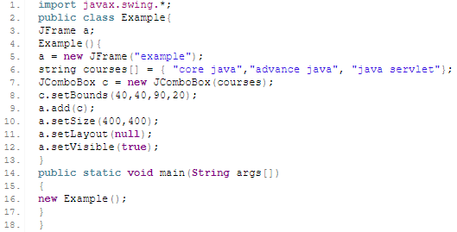
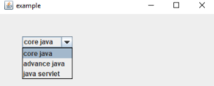
JComboBox Class
Он наследует класс JComponent и используется для отображения всплывающего меню выбора.
Для размещения компонентов внутри контейнера мы используем менеджер макета.

Slide 13
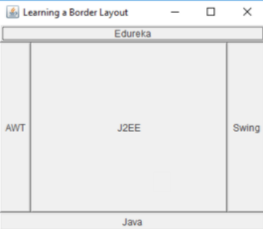
Макет границы
Менеджер по умолчанию для каждого JFrame — BorderLayout. Он размещает компоненты в пяти местах: сверху, снизу, слева, справа и по центру.

